Slide 1
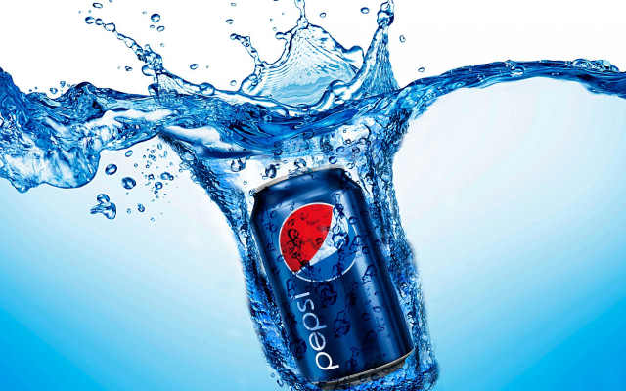
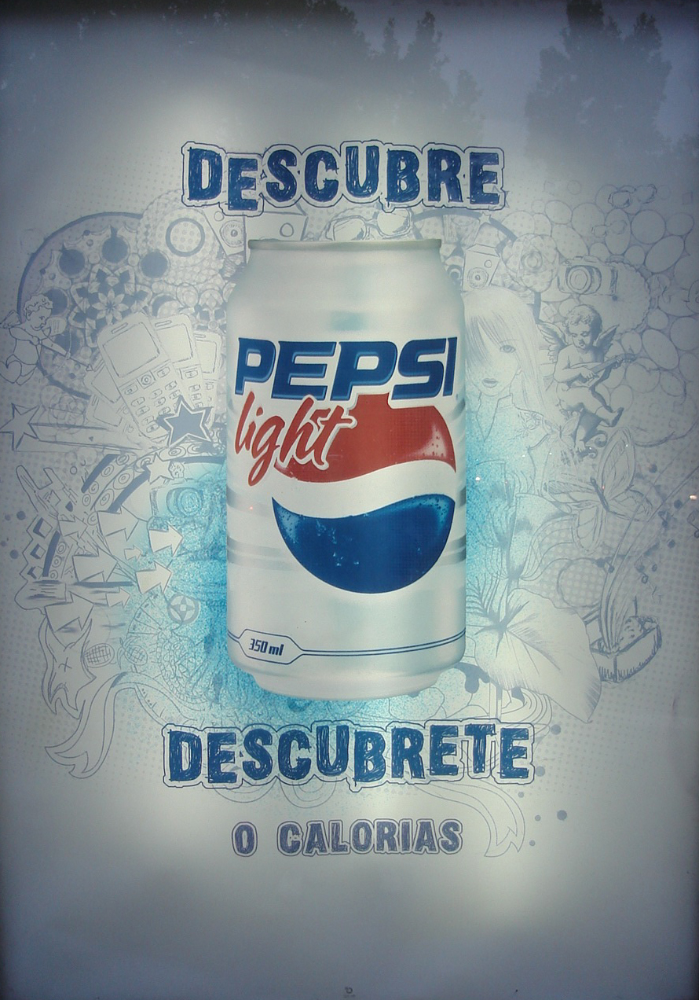
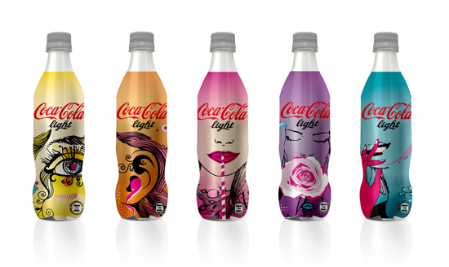
Presentado por:
Gisset Andrea Naranjo Barón
Directora
Carolina Garzón Medina
Universidad Santo Tomas
División de Ciencias Económicas y Administrativas
Faculta de Mercadeo
2016
Efecto que tiene el etiquetado nutricional en la decisión y elección frente a la compra y el consumo de bebidas light, en mujeres y hombres con edades entre 20 a 60 años de niveles socioeconómicos 2, 3, y 4 de un sector de Bogotá

Slide 2

PREGUNTA PROBLEMA
¿Cuál es el efecto que tiene el etiquetado nutricional en la decisión y elección frente a la compra y el consumo de bebidas light en mujeres y hombres entre 20 a 60 años de niveles socioeconómicos 2, 3 ,y 4 de un sector de Bogotá?

Slide 3
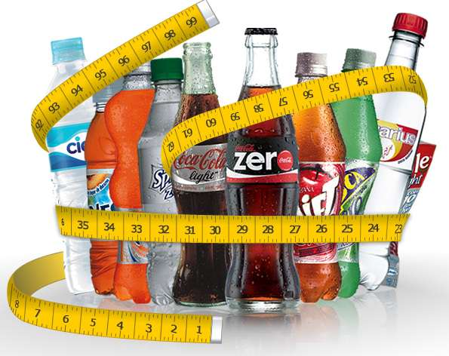
JUSTIFICACION Y APORTES
En la actualidad el consumo de bebidas light ha venido en aumento, por lo tanto la industria ha buscado dar respuesta a las necesidades del consumidor con este tipo bebidas, donde el etiquetado nutricional juega un papel muy importante para la adecuada y responsable decisión y elección de consumo.
Se busca contribuir de manera importante a la línea activa de investigación sobre el conocimiento profundo del consumidor y los mercados, por medio de la conceptualización sobre el consumo alimentario light como fenómeno emergente de consumo.

Slide 4
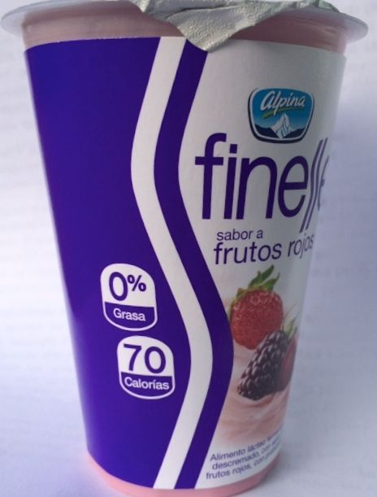

OBJETIVOS
Objetivo general
Determinar el efecto que tiene el etiquetado nutricional en la decisión y elección frente a la compra y el consumo de bebidas light, en mujeres y hombres con edades entre 20 a 60 años, de niveles socioeconómicos 2, 3, y 4 de un sector de Bogotá, para desarrollar estrategias orientadas a la educación para el consumo alimentario saludable.
Objetivos específicos
Conocer los factores que determinan los procesos de decisión y elección frente a la compra y el consumo de bebidas light a partir del etiquetado nutricional.
Conocer la percepción de mujeres y hombres consumidores frente al consumo de bebidas light
Definir estrategias que en el marco de la educación para el consumo, orienten practicas de alimentación saludable de manera consciente responsable.

Slide 5

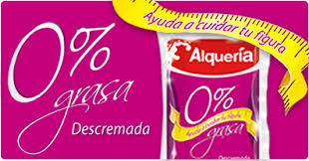


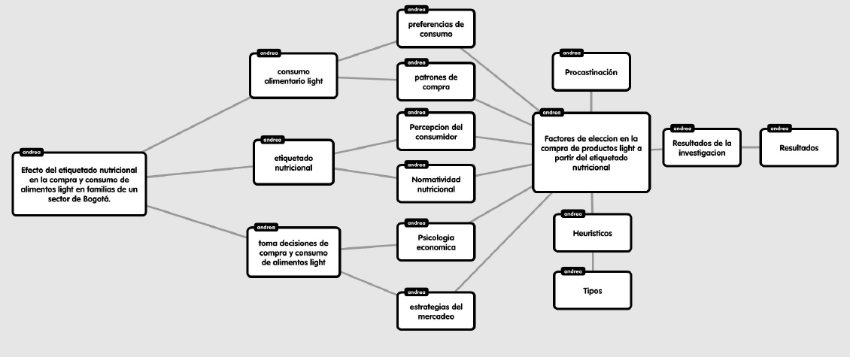
MARCO TEORICO

Slide 6

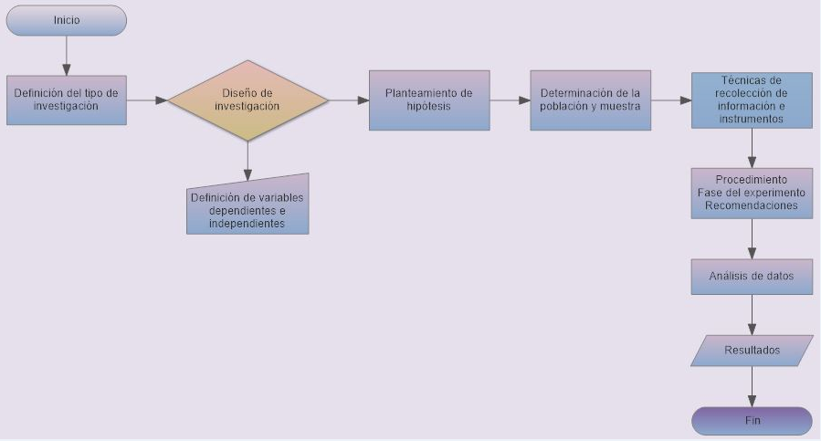
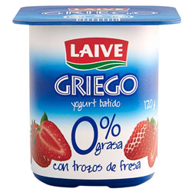
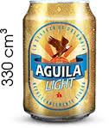
METODOLOGIA

Slide 7
Resultados
Participación por Género en el cuasi-experimento
Porcentaje de participación por Género
Género |  | Frecuencia | Porcentaje | Porcentaje válido | Porcentaje acumulado
 | Femenino | 29 | 64,4 | 64,4 | 64,4
 | Masculino | 16 | 35,6 | 35,6 | 100,0
 | Total | 45 | 100,0 | 100,0
Tabla: Genero de participantes encuestados
Fuente: Elaboración propia
Figura: Porcentaje de sexo de los participantes encuestados
Fuente: Elaboración propia

Slide 8
RESULTADOS
NÚMERO DE PARTICIPANTES DEL CUASI-EXPERIMENTO
 |  | Genero | Edad | Ocupación | Tipo Familia | Escolaridad | Nivel de estrato socioeconómico | Ingresos
 | Válidos | 45 | 45 | 45 | 45 | 45 | 45 | 45
 | Perdidos | 0 | 0 | 0 | 0 | 0 | 0 | 0
ESTRATO
 |  | Frecuencia | Porcentaje | Porcentaje válido | Porcentaje acumulado
 | 2 | 15 | 33,3 | 33,3 | 33,3
 | 3 | 15 | 33,3 | 33,3 | 66,7
 | 4 | 15 | 33,3 | 33,3 | 100,0
 | Total | 45 | 100,0 | 100,0
Tabla: Número de personas encuestadas por variables sociodemográficas
Fuente: Elaboración propia.
Tabla: Nivel socioeconómico de los participantes de la encuesta
Fuente: Elaboración propia

Slide 9
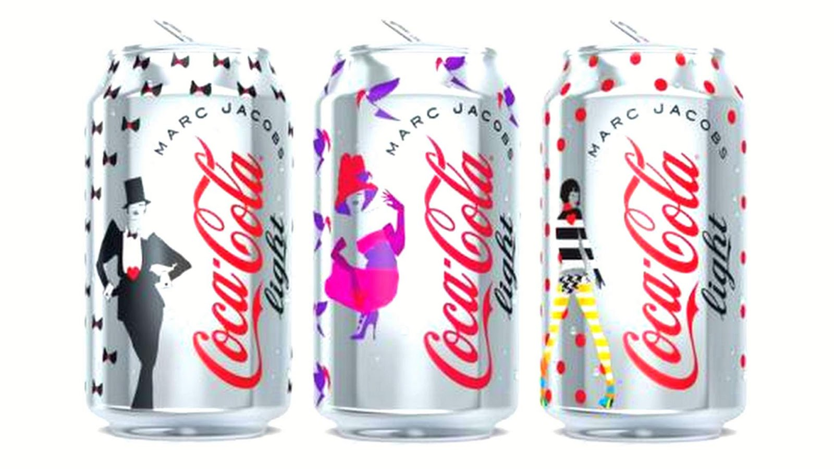
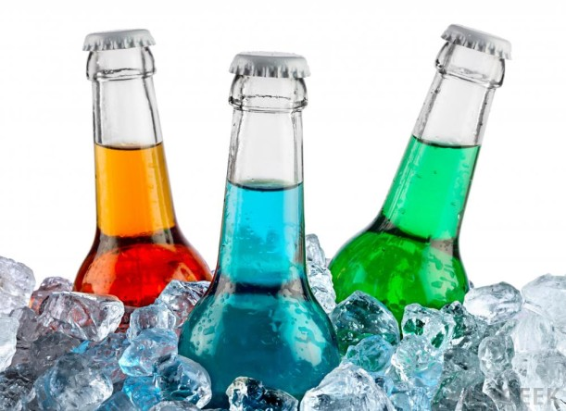
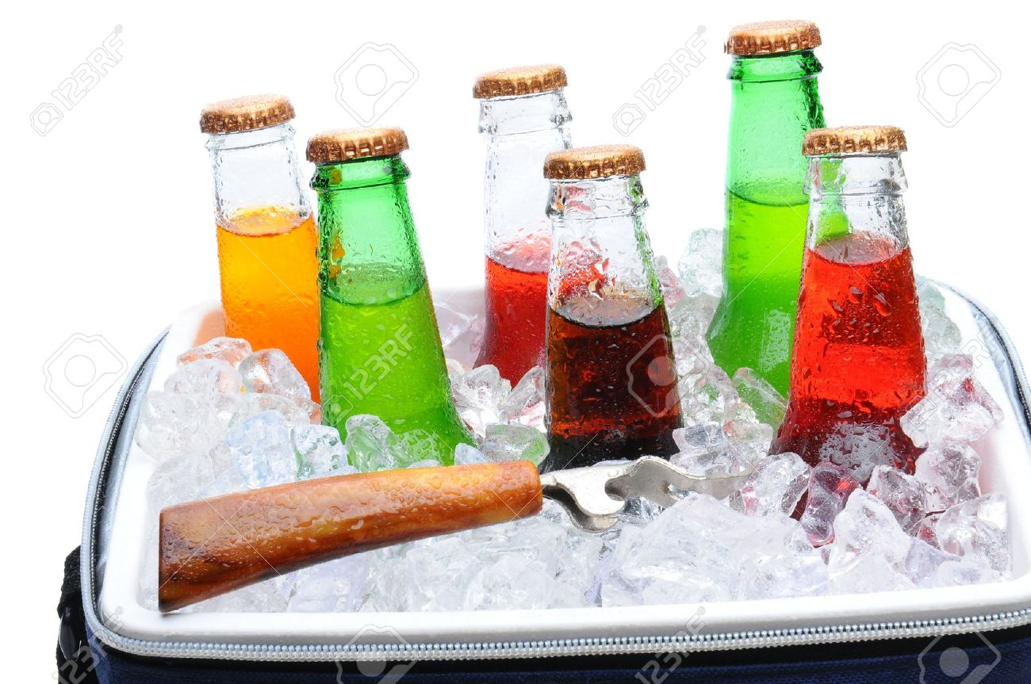
RESULTADOS
Nivel de escolaridad |  | Frecuencia | Porcentaje | Porcentaje válido | Porcentaje acumulado
 | Primaria | 1 | 2,2 | 2,2 | 2,2
 | Bachillerato | 2 | 4,4 | 4,4 | 6,7
 | Técnico | 18 | 40,0 | 40,0 | 46,7
 | Pregrado | 15 | 33,3 | 33,3 | 80,0
 | Posgrado | 9 | 20,0 | 20,0 | 100,0
 | Total | 45 | 100,0 | 100,0
Nivel de escolaridad de los encuestados en el cuasi- experimento
Tabla: Nivel de escolaridad del número total de encuestados
Fuente: Elaboración propia
Figura: Porcentaje del nivel de escolaridad del total de encuestados
Fuente: Elaboración propia

Slide 10
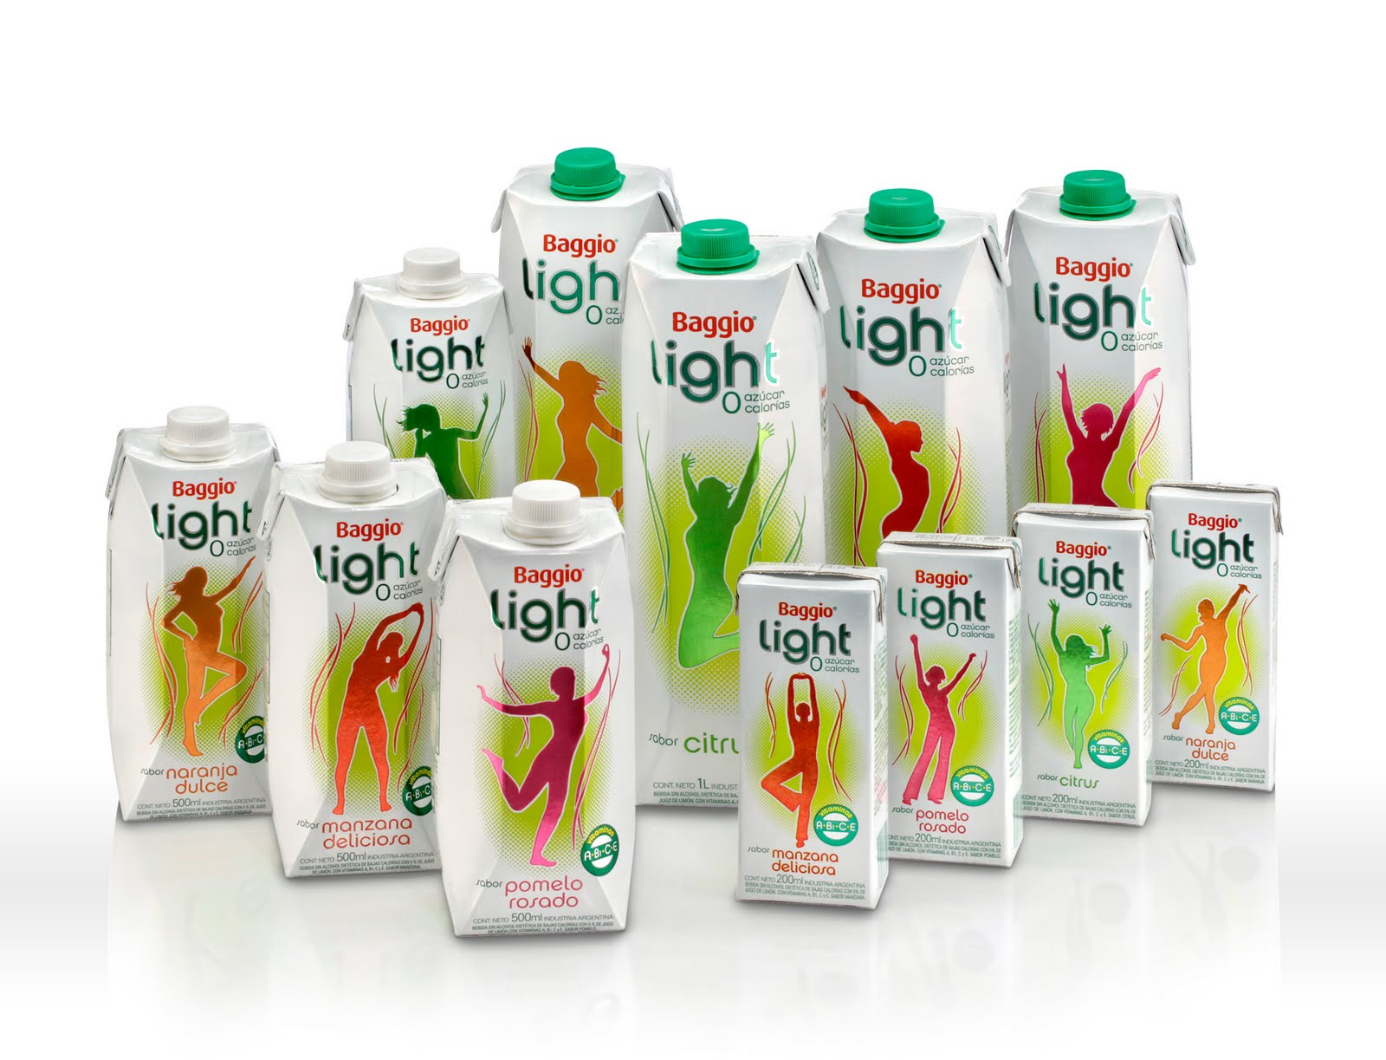
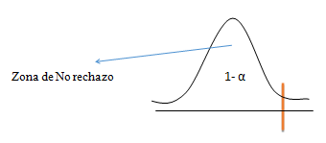


resultados
Ho: La decisión y elección de las bebidas light a partir del etiquetado nutricional se orientan desde factores intuitivos
Ha: La decisión y elección de bebidas light a partir del etiquetado nutricional se orienta por factores racionales
α = 0.1
Además se determinan los puntos críticos, es decir la z de la tabla, la calificación es de 1,646. Se calcula el valor estadístico a partir de la información de la muestra de la encuesta realizada:
Por lo tanto no rechazo la hipótesis nula ya que existe evidencia estadística que indica que con una confiabilidad del 90% más del 48,88% de las personas están influenciadas por factores intuitivos.

Slide 11
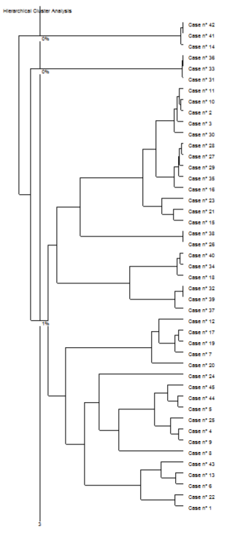
Clúster 1. Consumidores por Marca, popularidad y prestigio
Clúster 2. Los consumidores light por su etiquetado
Clúster 3. Consumidores light observadores de propiedades nutricionales
Fuente: Software SPAD

Slide 12
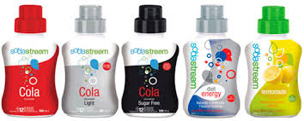
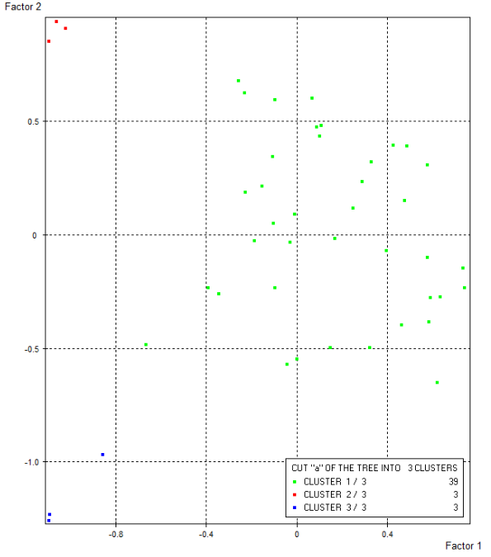
Plano factorial donde se identifica como se agrupan las personas con similitudes de sus características de acuerdo a los siguientes clúster:
Consumidores por marca, su popularidad, estatus y prestigio
Consumidores light por su etiquetado nutricional
Consumidores light dada las propiedades nutricionales
Figura: Plano factorial de los dos factores elegidos para el análisis de tres clúster y ubicación de los individuos

Slide 13
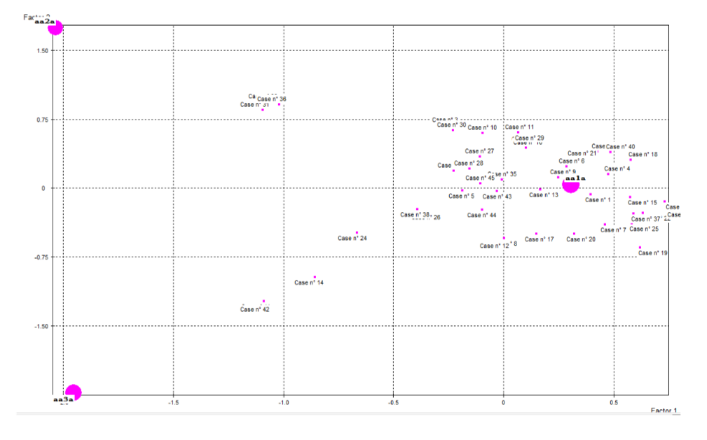
Figura: Plano factorial de los casos encuestados y como se agrupan entre si (la cercanía en sus preferencias de consumo)
Fuente: Elaboración mediante software SPAD

Slide 14
resultados
Consumidores por marca, su popularidad, estatus y prestigio (Clúster 1)
Figura: Elaboración propia datos obtenidos por software SPAD
Figura: Elaboración propia datos obtenidos por software SPAD

Slide 15
resultados
Consumidores por su etiquetado nutricional (Clúster 2)
Figura: Elaboración propia datos obtenidos por software SPAD
Figura: Elaboración propia datos obtenidos por software SPAD

Slide 16
resultados
Consumidores light dada las propiedades nutricionales (Clúster 3)
Figura: Elaboración propia datos obtenidos por software SPAD
Figura: Elaboración propia datos obtenidos por software SPAD

Slide 17
APORTES DE LA DISCUSION Y CONCLUSIONES
Cuando los padres incentivan a sus hijos a que generen su propio criterio estos se ven menos influenciados por los medios de comunicación.
La percepción de los hombres y mujeres de dicha muestra presentan que el consumo de bebidas light están orientadas a la popularidad que tienen los productos.
El etiquetado nutricional termina no siendo el decisor final de la compra ya que en un 86,66% del total de la muestra del cuasi-experimento, determinó que su elección es dada por elementos intuitivos y exógenos.
La industria alimentaria es quien logra determinar en si los hábitos alimentarios de la población, por lo tanto es muy importante que los actores como la industria, los entes gubernamentales y el consumidor realicen tareas en conjunto para lograr una alimentación saludable.

Slide 18
Referencias bibliográficas
Ariely, d. (2013). las trampas del deseo: como controlar los impulsos irracionales que nos llevan al error. revista latinoamericana de psicología , 149-151.
Bauman, z. (2002). el estilo de vida light, hábitos y patrones de consumo . revista científica uces .
Berger, p., & luckmann, t. (2003). la construcción social de la realidad. buenos aires: amorrortu.
Bravo, f. (2006). factores determinantes de las influencias familiares en el comportamiento de compra, un enfoque desde la perspectiva del joven adulto. investigaciones europeas de dirección y economía de la empresa , 91-105.
Britos, s. (2006). alimentación económica en la familia. hacia una mejor compra de alimentos , 402-411.
Calvo, e., & aguirre, p. (2005). risis de la seguridad alimentaria en la argentina y estado nutricional en la población vulnerable. archivos de la sociedad argentina de pediatría .
Carballo, a. (2012). la etiqueta nutricional, política de seguridad alimentaria. investigación y desarrollo , 168-189.

Slide 19
Referencias bibliográficas
García, n. (2004). de la vista nace la compra. marketing conquista y su mercado , 68-70.
Garine, i. (1999). antropología de la alimentación y cultura. españa: recoge los contenidos presentados a congreso internacional de alimentación y cultura.
Garine, i. (1978). el hombre y lo que come. paris: unesco.
Garrote, n. (2003). redes alimentarias y nutrición infantil. una reflexión acerca de la construcción de poder de las mujeres a través de las redes sociales y la protección nutricional de niños pequeños. cuadernos de antropología social , 117-137.
Garzón, c., & barreto, i. (2013). practicas alimentarias y significados de alimentos light de familias de un sector urbano de bogotá. suma psicológica , 89-99.
Glissant, e. (1987). el hombre y lo que come . paris : unesco.
hall, s. (1993). los nuevos tiempos. la mirada oblicua .
Kahneman, d., & tversky, a. (1973). on the psychology of prediction. psychological review , 237-251.

Slide 20
Referencias bibliográficas
Kahneman, d., siovic, p., & tversky, a. (1982). judgment under uncertainty. heuristics and biases .
Kohen, l., & perez torrres, c. (2011). análisis de las encuetas sobre etiquetado nutricional realizadas en el hospital la paz de madrid durante la 9a edición del “día nacional de la nutrición (dnn) 2010”. revista nutricion hospitalaria factor de impacto , 97-106.
Larrain, j. (2003). el concepto de identidad. famecos , 30-42.
Loria, v., pérez, a., fernández, c., villarino sanz, m., rodríguez durán, d., zurita rosa, l., y otros. (2011). análisis de las encuestas sobre etiquetado nutricional realizadas en el hospital la paz de madrid durante la 9ª edición del" día nacional de la nutrición (dnn) . nutrición hospitalaria , 97-106.
Martinez, j. (2015). alimentación saludable, la gran tendencia del consumo actual, siete claves orientada. consumidor y nuevos producto .
Mc cormick, m., lacaze, m., & pereyra, a. (2005). características de los hogares y hábitos alimentarios en buenos aires y sus alrededores. cuadernos del ceagro , 45-78.
mead, m. (1987). el hombre y lo que come, alimentación y cultura . españa : el correo.

Slide 21
Referencias bibliográficas
Ministerio de la protección social, m. (2005). recuperado el 16 de 09 de 2015, de https://www.invima.gov.co/resoluciones-en-alimentos/...005109.../download.html
Organización mundial de la salud, o. (2015). obesidad y sobrepeso. organización mundial de la salud.
Quiles, j. (2013). patrón de consumo e ingestas recomendadas de azúcar. nutrición hospitalaria , 32-39.
Ravettino, d. (2008). el estilo de vida light. hábitos y patrones de consumo . revista científica de uces , 103-117.
Rojas, e. (2000). el hombre light, una vida sin valores. buenos aires: planeta bolsillo.
Soyoun, k., & daeyeol, l. (2012). corteza prefrontal y toma de decisiones impulsiva. revista latinoamericana de psicología , 497-517.
Zacarias, i., & olivares, s. (2001). etiquetado nutricional de los alimentos. instituto de nutrición y tecnología de los alimentos , 39-58..

Slide 22


